Slide 1
GLASGOW

Slide 2
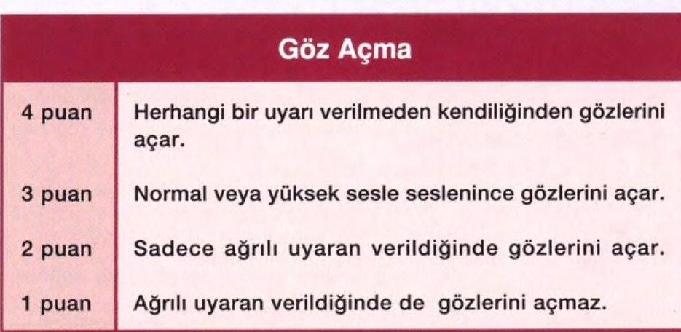
GLASGOW KOMA SKALASI

Slide 3
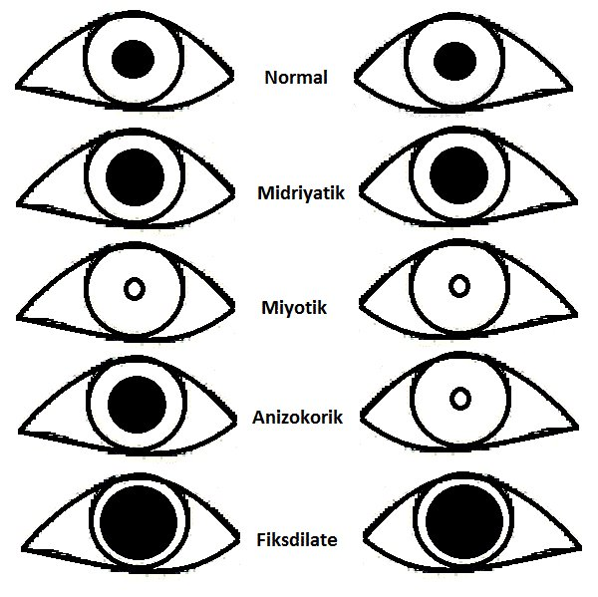

Slide 5
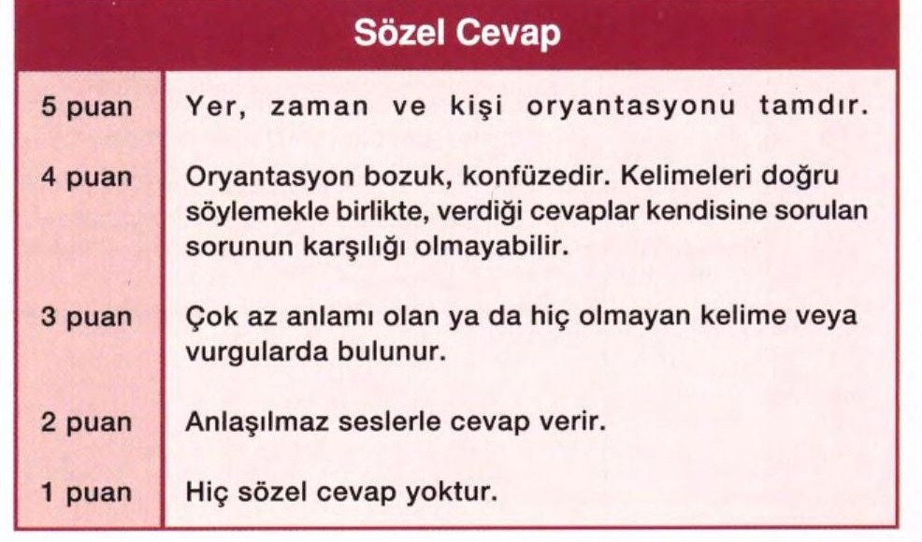

Slide 6
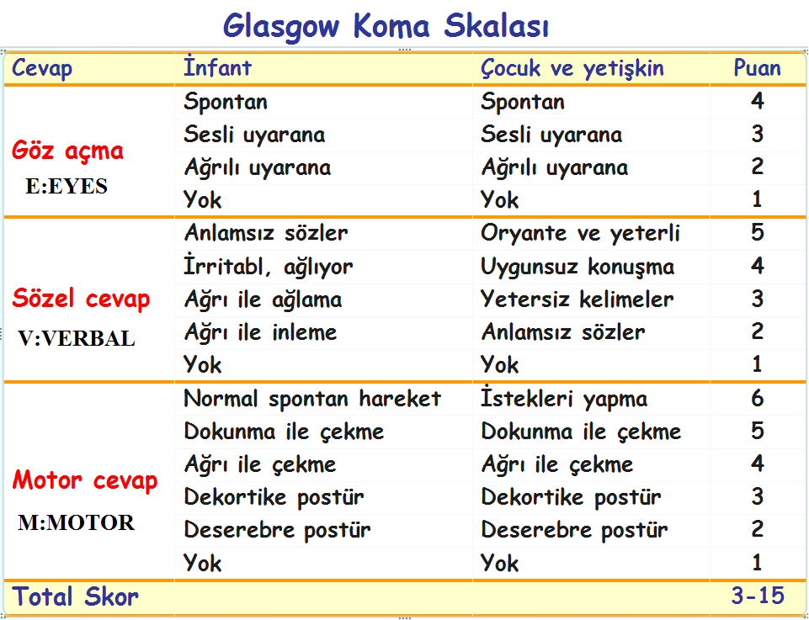

Slide 7
GKS skoru:(3-15):
15 ise oryante ,
13 – 14 ise konfüze ,
8 – 13 ise stupor ,
3 – 8 ise perikoma ,
3 ise koma olarak tanımlanır.

Slide 9
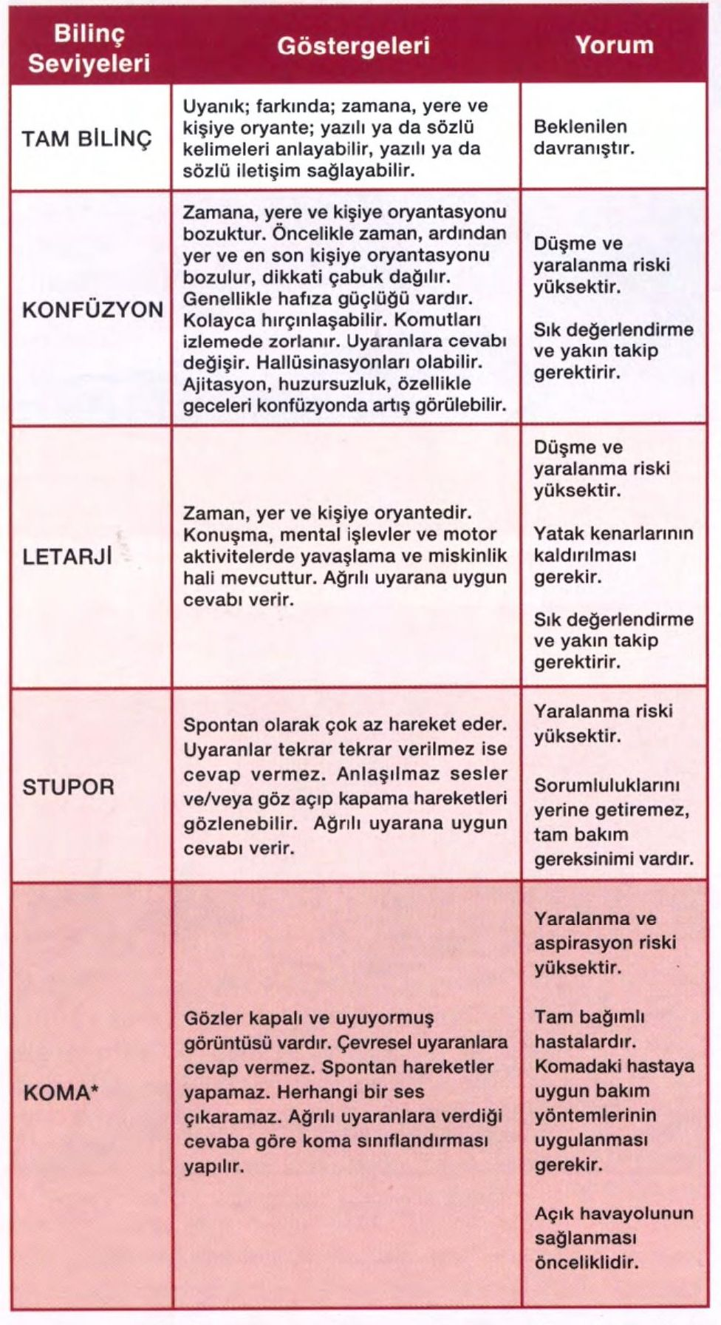

Slide 10
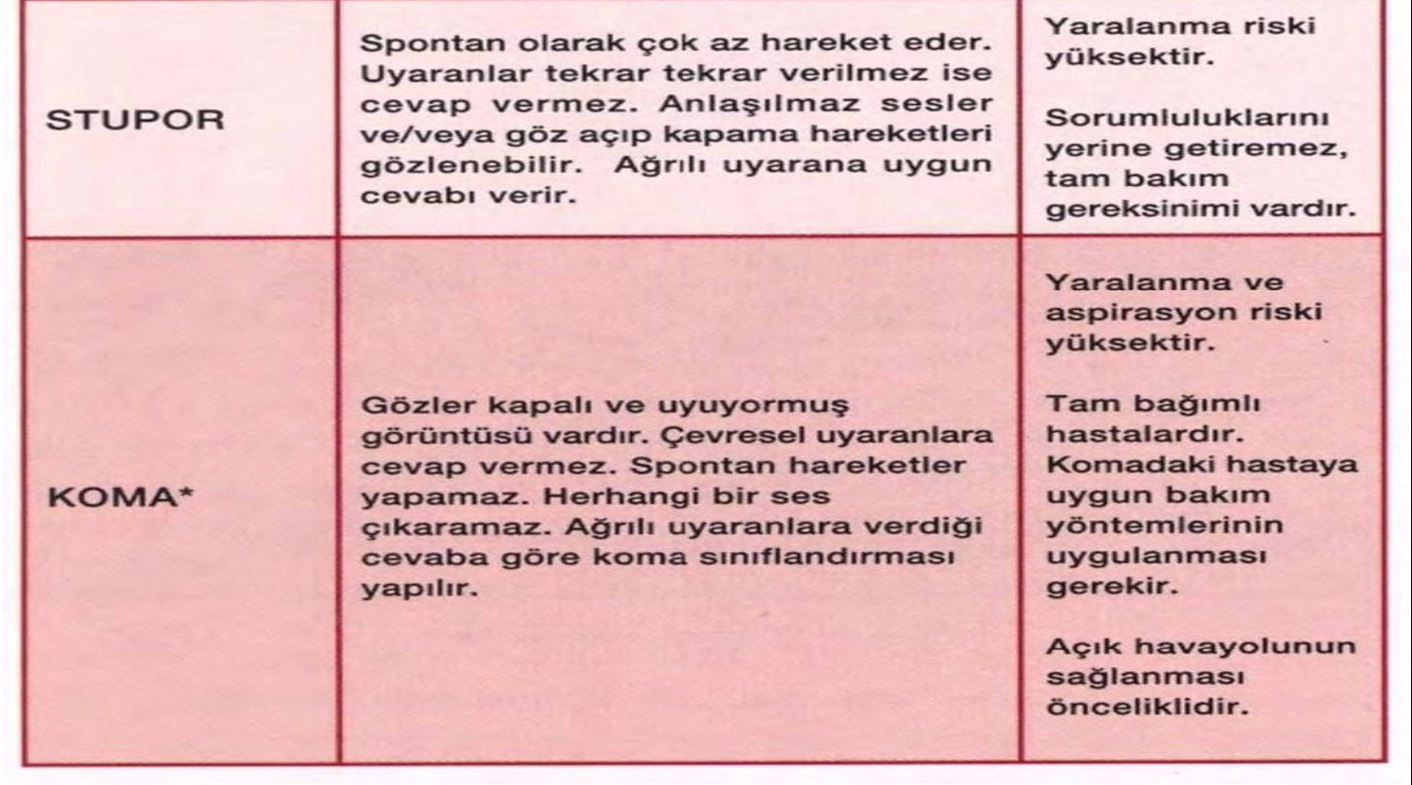

Slide 11
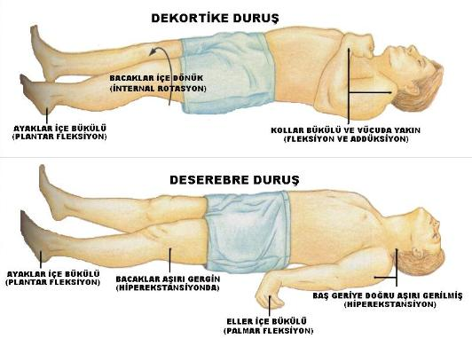
Komalı hastada kendiliğinden veya ağrılı uyaranla ortaya çıkan iki motor fenomen daha vardır :
Dekortikasyon rijiditesi veya postürü. Üst ekstremiteler fleksiyon, bacaklar ekstansiyon postüründedir
Deserebrasyon rijiditesi veya postürü. Kollar ve bacaklar ekstansiyon postüründedir. Baş ve gövde geriye doğru kasılmış olabilir

Slide 12
DİKKAT!
* Unutulmamalıdır ki; GKS sadece hastanın bilinç durumunu yansıtır. Asla tam bir nörolojik değerlendirme aracı değildir.
* Diğer birçok değerlendirme aracında olduğu gibi, hastanın ilk geliş GKS yapılması daha sonraki puanlamaların güvenilirliği açısından çok önemlidir.
* Endotrakeal tüpü veya afazisi ya da gözlerinde aşırı şişme olan hastalarda GKS’nin kullanım sınırlılığı vardır. Endotrakeal tüpü veya trakeostomisi olan hastalarda GKS’nin kullanılması durumunda, bu durum puanlama çizelgesine not edilmelidir.
* Bu skalanın çocuklarda, toksik problemli hastalarda ve spinal kord hasarı olan hastalarda kullanımı önerilmemektedir.

